Slide 1

BAN CƠ YẾU CHÍNH PHỦ
HỌC VIỆN KỸ THUẬT MẬT MÃ
BÁO CÁO BÀI TẬP LỚN
Đề tài: CVE 2022-0847 VÀ CVE 2023-28432
Môn học: Khai thác lỗ hổng phần mềm
Sinh viên thực hiện: Vũ Minh Hiếu – AT160716
Đinh Hữu Lộc – AT160725
Nguyễn Quang Huy – AT160424
Lê Công Đạt – AT160411
Vũ Hoàng Yến – AT160160
Giảng viên hướng dẫn: TS.Nguyễn Mạnh Thắng
Khoa An toàn thông tin – Học viện Kỹ thuật Mật Mã

Slide 2
BẢNG PHÂN CÔNG CÔNG VIỆC
HỌ VÀ TÊN | NỘI DUNG TÌM HIỂU
Vũ Minh Hiếu | Triển khai thực nghiệm CVE-2022-0847, bổ sung Word
Đinh Hữu Lộc | Triển khai thực nghiệm CVE-2023-28432, bổ sung Word
Nguyễn Quang Huy | Đưa ra đề tài, nghiêm cứu tài liệu, thuyết trình
Lê Công Đạt | Nghiêm cứu tài liệu, hoàn thành Word
Vũ Hoàng Yến | Nghiêm cứu tài liệu, hoàn thành Slide

Slide 3



GIỚI THIỆU
Lỗ hổng phần mềm và các mã định danh CVE (Common Vulnerabilities and Exposures) là một vấn đề rất nghiêm trọng trong lĩnh vực bảo mật thông tin. Các lỗ hổng có thể ảnh hưởng đến nhiều loại phần mềm và hệ thống, bao gồm cả hệ thống máy tính, các ứng dụng web và di động.
Với mong muốn có thêm hiểu biết và nghiên cứu sâu hơn về các lỗ hổng phần mềm thông qua khai thác mã định danh CVE, nhóm đã thống nhất và thực hiện nghiên cứu CVE-2022-0847 và CVE-2023-28432 làm bài tập báo cáo.

Slide 4






NỘI DUNG
Cơ sở lý thuyết
Giới thiệu về CVE-2022-0847 và
CVE-2023-28432
Triển khai thực nghiệm khai thác CVE

Slide 5



CHƯƠNG 1: CƠ SỞ LÝ THUYẾT

Slide 6

Cơ sở lý thuyết liên quan đến CVE-2022-0847
Những điểm yếu trong Kernel Linux
− Tham chiếu con trỏ Null (Ví dụ: Từ chối dịch vụ (CVE-2014-8173), đoạt quyền (CVE-2008-2812),…)
− Chia cho số 0 (Ví dụ: Từ chối dịch vụ (CVE-2015-4003) và (CVE-2013-6367),...)
− Sử dụng bộ nhớ sau khi đã giải phóng
− Lặp vô hạn (Ví dụ: CVE-2006-6058 và CVE-2013-0290,...)
− Lỗi tràn bộ đệm (Ví dụ: Lỗi Bộ nhớ (CVE-2009-1633), Giành lấy đặc quyền (CVE-2009-4004) và Từ chối Dịch vụ (CVE-2010-2492),...)
− Lỗi tràn số nguyên (Ví dụ: Từ chối Dịch vụ (CVE-2016-8830), Giành lấy Thông tin (CVE-2009-1265) và Lỗi Bộ nhớ (CVE-2010-3442),...)
− Race condition (Ví dụ: Leo thang đặc quyền (CVE-2016-2059), Từ chối Dịch vụ (CVE-2006-2445), và Lỗi Bộ nhớ (CVE-2006-2629),...)

Slide 7
Một số khái niệm
Page Cache trong quản lý bộ nhớ
Quản lý bộ nhớ
Khi CPU cần làm việc với một tiến trình, nó sẽ lấy dữ liệu của tiến trình đó từ bộ nhớ phụ (như ổ cứng) vào bộ nhớ chính. Điều này được thực hiện vì RAM (bộ nhớ chính) nhanh hơn nhiều so với bộ nhớ phụ và do đó tốc độ truy cập dữ liệu của RAM có thể theo kịp tốc độ CPU.
Hệ điều hành chịu trách nhiệm quản lý bộ nhớ, nghĩa là phân bổ động và hủy phân bổ các phần bộ nhớ cho các quy trình được yêu cầu một cách hiệu quả để đạt được hiệu suất tốt nhất.
Phân trang (paging) là một trong những sơ đồ quản lý bộ nhớ cho phép cấp phát bộ nhớ không liền kề.
Đơn vị bộ nhớ nhỏ nhất do CPU điều khiển được gọi là trang - những trang này thường có kích thước khoảng 4KB trong các hệ thống hiện đại.

Slide 8

Một số khái niệm
Giới thiệu về Splice ()
Đường ống (pipe)
Một lời gọi hệ thống (system call) là một cách lập trình thông qua đó một chương trình/quy trình yêu cầu một dịch vụ từ nhân của hệ điều hành. Một lời gọi hệ thống như vậy là Splice ().
Lời gọi hệ thống này di chuyển dữ liệu giữa một bộ mô tả tệp và một đường ống mà không yêu cầu dữ liệu vượt qua ranh giới không gian địa chỉ chế độ người dùng/chế độ hạt nhân, giúp mang lại hiệu suất tốt hơn.
Đường ống cung cấp kênh liên lạc giữa các quy trình một chiều.
Một đường ống có một đầu đọc và một đầu ghi.
Đường ống lấy đầu ra của một quy trình và ghi nó vào một đường ống mà từ đó nó có thể được đọc làm đầu vào cho quy trình tiếp theo theo trình tự thời gian.

Slide 9
CƠ SỞ LÝ THUYẾT LIÊN QUAN ĐẾN CVE- 2023-28432
Giới thiệu MinIO
Ra đời vào ngày 11 tháng 3 năm 2016
Là một trang bị lưu trữ đối tượng tương thích với S3, với hiệu suất cao được xây dựng để phục vụ các khối công việc dữ liệu, CSDL và trí tuệ nhân tạo/quy mô lớn.
Hoạt động trên localhost hoặc trên bất kỳ đám mây (công cộng hoặc riêng) và từ trung tâm dữ liệu đến các thiết bị vô tuyến
Nó được định nghĩa bởi phần mềm mã nguồn mở dưới giấy phép GNU AGPL v3
Nó giống như dịch vụ AWS S3, nhưng được host local

Slide 10
Một số khái niệm
Bucket
Access key
Là thuật ngữ trong lưu trữ đám mây (cloud storage) để chỉ các khối lưu trữ được tạo ra để chứa các tệp và dữ liệu trên các nền tảng lưu trữ đám mây như Amazon S3, Google Cloud Storage hay Microsoft Azure
Mỗi bucket có thể được cấu hình để chứa nhiều tệp tin và dữ liệu khác nhau
Mỗi Bucket có một tên duy nhất được chỉ định bởi người dùng hoặc ứng dụng
Là một định danh duy nhất cho phép người dùng hoặc ứng dụng xác thực và truy cập vào hệ thống lưu trữ đối tượng MinIO
Là một yếu tố quan trọng trong mô hình bảo mật của MinIO, giúp đảm bảo chỉ có người dùng hoặc ứng dụng được ủy quyền truy cập vào hệ thống và dữ liệu của nó
Thường được tạo ra bởi quản trị viên hệ thống hoặc bởi một quy trình tự động

Slide 11

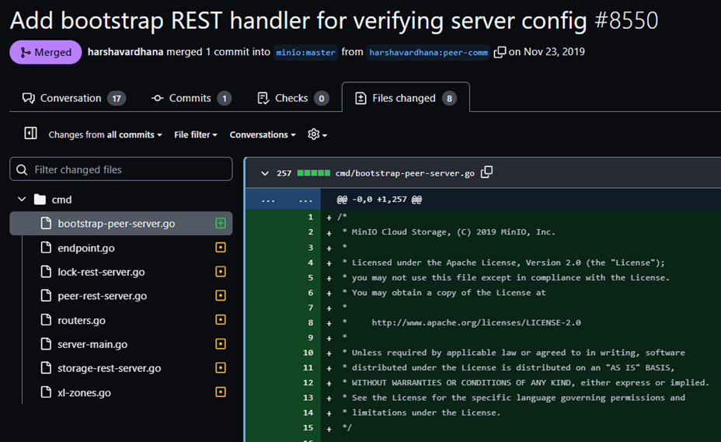
The REST API
REST API (Representational State Transfer API) là một giao diện lập trình ứng dụng (API) tuân thủ các ràng buộc và quy ước kiến trúc REST được sử dụng trong việc giao tiếp giữa client và server.

Slide 12
Biến môi trường
Các quy trình MinIO server sử dụng các biến môi trường sau trong khi khởi động để cài đặt cấu hình. Một số biến môi trường quan trọng trong MinIO:
MINIO_ACCESS_KEY và MINIO_SECRET_KEY: Xác định khóa truy cập và khóa bí mật để xác thực với MinIO
MINIO_REGION: Xác định khu vực vật lý hoặc vùng địa lý mà MinIO sử dụng để lưu trữ dữ liệu
MINIO_BROWSER: Xác định xem MinIO có hiển thị giao diện người dùng web (web browser) hay không
MINIO_S3_GATEWAY: Xác định xem MinIO có hỗ trợ cổng S3 Gateway hay không
MINIO_ENCRYPTION_KMS_ENABLE: Xác định xem MinIO có hỗ trợ mã hóa dữ liệu bằng cách sử dụng KMS (Key Management Service) hay không

Slide 13
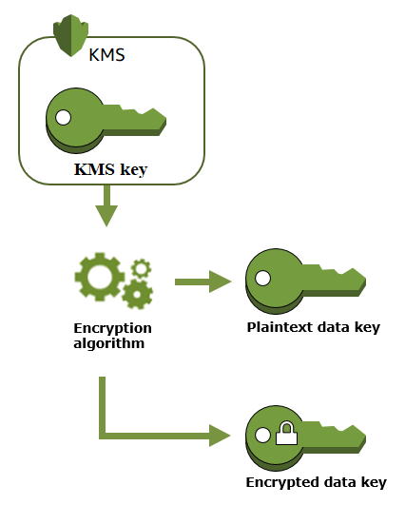
Hệ thống quản lý khóa (KMS)
KMS là một tính năng cung cấp một cách an toàn và tập trung để quản lý các khóa mã hóa được sử dụng để bảo vệ dữ liệu được lưu trữ trong hệ thống lưu trữ đối tượng MinIO
MinIO KMS hỗ trợ nhiều thuật toán mã hóa khóa, bao gồm Tiêu chuẩn mã hóa nâng cao (AES) và thuật toán RSA. Các KEK có thể được tạo bởi MinIO hoặc được nhập từ hệ thống quản lý khóa bên ngoài
Chức năng:
Cho phép người dùng định cấu hình và quản lý các khóa mã hóa riêng biệt với máy chủ MinIO, giúp tăng cường bảo mật bằng cách giảm nguy cơ truy cập trái phép vào các khóa.
Cung cấp các tính năng như xoay khóa, giúp người dùng có thể thay đổi khóa mã hóa thường xuyên để tăng cường bảo mật

Slide 14
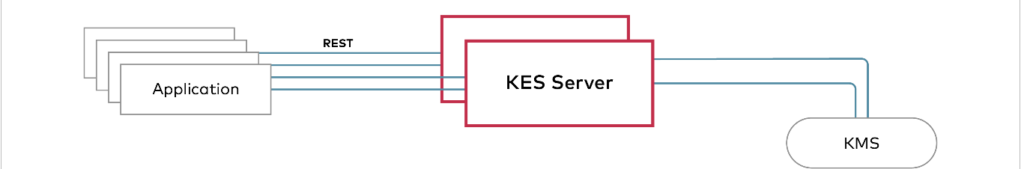
Quản lý khóa theo quy mô (KES)
KES là một hệ thống quản lý khóa phân tán và phi trạng thái dành cho các ứng dụng hiệu suất cao. Nó được thiết kế để chạy bên trong Kubernetes và phân phối các khóa mật mã cho các ứng dụng.
Hoạt động như một cầu nối giữa KMS trung tâm và các ứng dụng gốc trên đám mây.
Vì máy chủ KES hoàn toàn không có trạng thái =>nó có thể được tự động thay đổi quy mô.
Tải trên KMS trung tâm không tăng nhiều vì KES có thể phục vụ phần lớn các yêu cầu ứng dụng mà không cần giao tiếp với KMS.
Lợi ích:
Vận hành dễ dàng
Giữ cho hệ thống an toàn

Slide 15



CHƯƠNG 2: GIỚI THIỆU VỀ CVE-2022-0847 VÀ CVE-2023-28432

Slide 16


CVE-2022-0847
- Mô tả lỗ hổng:
Được phát hiện bởi Max Kellerman vào thàng 4 năm 2021, CVE-2022-0847 là một lỗ hổng leo thang đặc quyền cục bộ trong nhân Linux, cho phép ghi đè nội dung của bộ đệm của trang cho bất kỳ tệp nào, bao gồm cả những tệp được đặt thành chỉ đọc, được mở bằng cờ O_RDONLY hoặc nằm trên hệ thống tệp được gắn chỉ đọc.
- Các phiên bản ảnh hưởng:
Lỗ hổng này ảnh hưởng đến Linux Kernel 5.8 và các phiên bản mới hơn nhưng đã được vá trong Linux 5.16.11, 5.15.25 và 5.10.102.

Slide 17

- Cách thức hoạt động:
Lỗ hổng này cho phép ghi đè dữ liệu lên các tệp ngay cả khi tệp không được phép ghi (tệp chỉ đọc, gắn cd-rom,..) hoặc chèn mã, dữ liệu từ một quy trình không có đặc quyền sang quy trình có đặc quyền. Nguyên nhân là do bộ nhớ cache của trang luôn có thể ghi đè bởi kernel và việc ghi đè vào pipe không bao giờ kiểm tra và Kernel Linux đã giả định rằng người sử dụng pipe có quyền và sẽ không bao giờ kiểm tra vì vậy sẽ sử dụng pipe để thực hiện khai thác lỗ hổng này.

Slide 18
Cách thức khai thác
1
2
3
4
5
BƯỚC
BƯỚC
BƯỚC
BƯỚC
BƯỚC
Tạo pipe
Nhập vào pipe với dữ liệu tùy ý với mục đích thiết lập PIPE_BUF_FLAG_CAN_MERGE flag tới tất cả các ring (Linux có tất cả 4 ring bao gồm Ring0, Ring1, Ring2, Ring3)
Tác động vào lệnh pipe
Nối dữ liệu từ tệp đích (được mở ở chế độ ReadOnly) vào pipe ngay trước offset mục tiêu.
Ghi dữ liệu tùy ý vào pipe. Thao tác này sẽ ghi đè bộ đệm trang khi PIPE_BUF_FLAG_CAN_MERGE được thiết lập

Slide 19



- Cách giải quyết và hạn chế lỗ hổng:
Không có cách giải quyết nào khác ngoài việc nâng cấp kernel. Bản thân lỗi này là lỗi bộ nhớ và ghi vào đĩa khi đồng bộ hóa. Ngay cả khi quản lý để làm cho tất cả các tệp nhạy cảm trở nên bất biến với chattr +i, DirtyPipe vẫn có thể ghi đè lên tệp dưới dạng ghi trực tiếp vào đĩa, vì vậy nhân không thể dừng ghi.

Slide 20


CVE-2023-28432
- Mô tả lỗ hổng:
Lỗ hổng này tên là “MinIO Information Disclosure Vulnerability” được phát hiện vào ngày 21/04/2023. Trong một cài đặt clustering, MinIO trả về tất cả các biến môi trường, bao gồm "MINIO_SECRET_KEY" và "MINIO_ROOT_PASSWORD", dẫn đến rò rỉ thông tin nhạy cảm.
- Các phiên bản ảnh hưởng:
Lỗ hổng này ảnh hưởng đến MinIO từ RELEASE.2019-12-17T23-16-33Z đến trước RELEASE.2023-03-20T20-16-18Z.

Slide 21

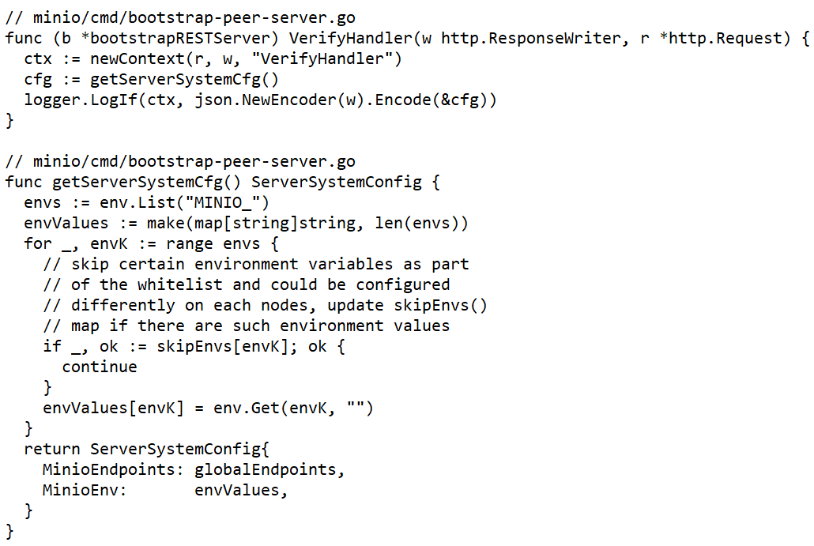
- Cách thức hoạt động:
Theo thông báo, lợi dụng này giả định sử dụng triển khai phân tán. Bootstrap API được giới thiệu chính thức tại https://github.com/minio/minio/pull/8550 và được phát hành trong RELEASE.2019-12-17T23-16-33Z để xác minh cấu hình máy chủ.
- Đoạn code liên quan tới lỗ hổng:

Slide 22
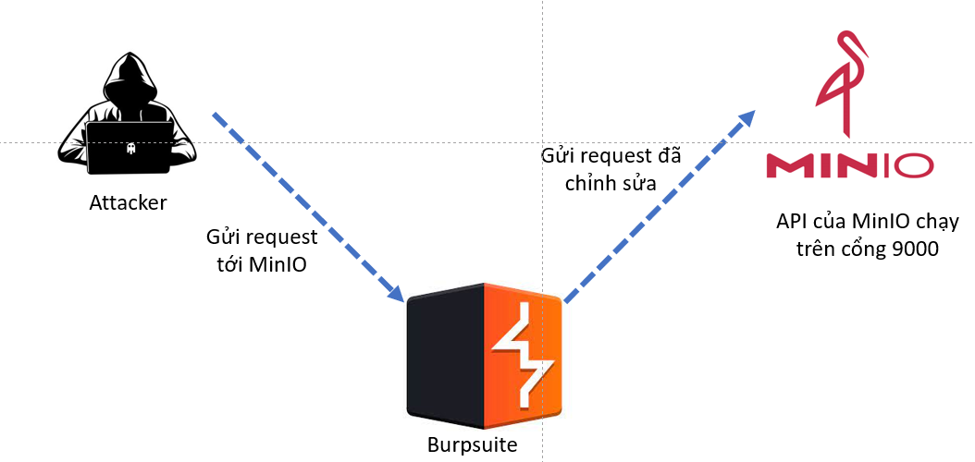
- Cách thức khai thác:
B1. Kẻ tấn công thực hiện gửi yêu cầu sau tới máy chủ MinIO bằng cURL
curl http://<IP>:9000/minio/bootstrap/v1/verify
B2. Chặn bắt yêu cầu bằng công cụ kiểm thử Burpsuite.
B3. Sửa đổi phương thức từ Get sang POST
B4. Gửi lại request đã được chỉnh sửa tới MinIO.
B5. Thu thập thông tin từ phàn hồi và đăng nhập với quyền quản trị

Slide 23
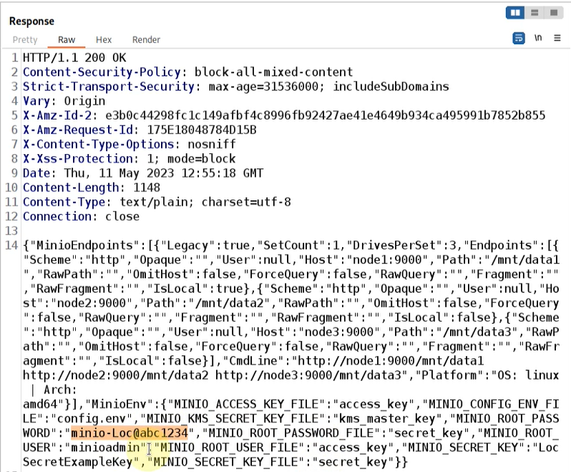
Chúng ta có thể thấy “MINIO_ROOT_USER”:minioadmin và “MINIO_ROOT_PASSWORD” : minio-Loc@abc1234

Slide 24
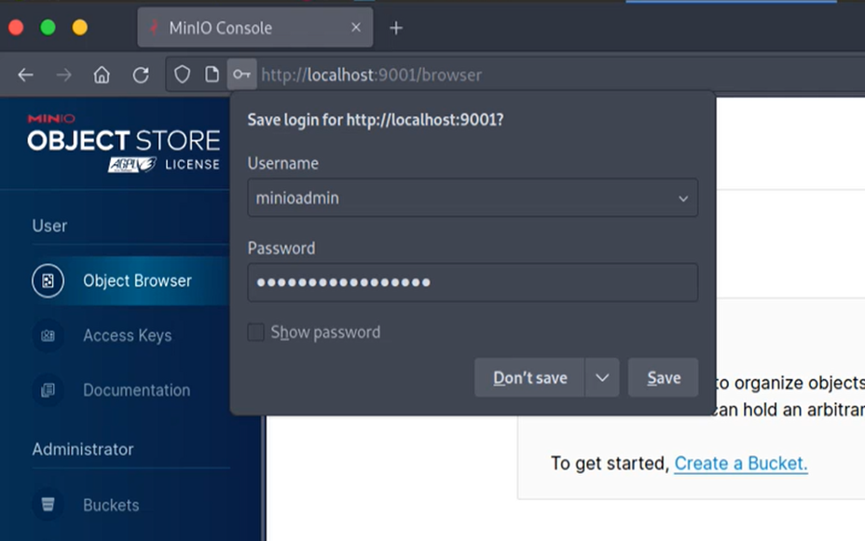
Thành công đăng nhập với quyền quản trị

Slide 25

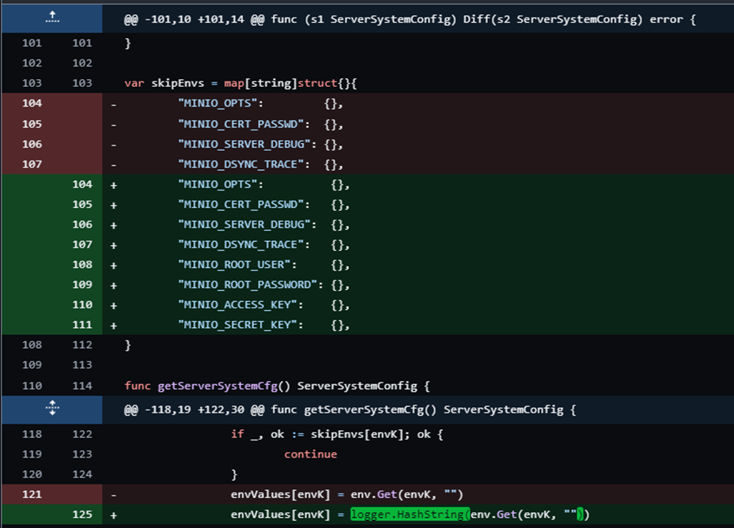
- Cách giải quyết và hạn chế lỗ hổng
Không có cách giải quyết nào khác ngoài việc nâng cấp mới hơn RELEASE.2023-03-20T20-16-18Z
Nhà phát triển đã cam kết cung cấp bản vá
https://github.com/minio/minio/commit/3b5dbf90468b874e99253d241d16d175c2454077 .Khác biệt có thể thấy rằng hoạt động bỏ qua trường nhạy cảm đã được thêm vào:

Slide 26
CHƯƠNG 3: TRIỂN KHAI THỰC NGHIỆM KHAI THÁC CVE

Slide 27




What's the Question?
Have a good evening!

